Slide 1
BIL | TAJUK | TARIKH | SURATKHABAR
1 | LANGKAH BERJIMAT KERAJAAN WAJAR UNTUK STABILKAN FISKAL NEGARA | 1 MEI 2026 | BERITA HARIAN
2 | HARGA MINYAK HAMPIR CECAH AS$120 SATU TONG | 1 MEI 2026 | BERITA HARIAN
3 | HARGA MINYAK MELONJAK, FED KEKALKAN FAEDAH | 1 MEI 2026 | SINAR HARIAN
4 | PROSPEK PERTUMBUHAN EKONOMI KIAN MENCABAR | 11 MEI 2026 | SINAR HARIAN
5 | HALA TUJU SUBSIDI RON95 PENENTU TRAJEKTORI INFLASI | 11 MEI 2026 | BERITA HARIAN
6 | OPR DIJANGKA TURUN JIKA EKONOMI MEROSOT KETARA | 11 MEI 2026 | BERITA HARIAN
7 | STOK MINYAK SAWIT MALAYSIA NAIK 1.71% | 12 MEI 2026 | SINAR HARIAN
8 | HARGA EMAS DIUNJUR RM700 SEGRAM MENJELANG AKHIR TAHUN | 13 MEI 2026 | BERITA HARIAN
9 | HARGA SAWIT KEKAL TINGGI DIDORONG MANDAT BIODIESEL, RISIKO El Nino | 13 MEI 2026 | BERITA HARIAN
10 | BANK DUNIA UNJUR EKONOMI MALAYSIA BERKEMBANG KUKUH 4.4 PERATUS | 15 MEI 2026 | BERITA HARIAN
11 | NILAI DAGANGAN NEGARA BOLEH CECAH 3 TRILLION TAHUN INI | 18 MEI 2026 | BERITA HARIAN
12 | UK SASAR TINGKAT PERDAGANGAN, PELABURAN DENGAN MALAYSIA | 18 MEI 2026 | SINAR HARIAN
13 | KEPERLUAN KEPADA SUMBER PERTUMBUHAN BAHARU | 18 MEI 2026 | SINAR HARIAN
14 | RINGGIT MATA WANG KEDUA TERBAIK ASIA | 19 MEI 2026 | BERITA HARIAN
15 | PERMINTAAN CIP AI,OPR KEKAL SOKONG EKONOMI | 19 MEI 2026 | BERITA HARIAN
16 | FIRM KEEPS ECONOMIC GROWTH FORECAST AT 4.6pc | 19 MEI 2026 | NEW STRAITS TIMES
17 | PRESTASI EKONOMI LEBIH BAIK BERBANDING UNJURAN AWAL | 20 MEI 2026 | BERITA HARIAN
18 | KADAR INFLASI MENINGKAT KEPADA 1.9 PERATUS PADA APRIL | 20 MEI 2026 | BERITA HARIAN
19 | PERDAGANGAN MALAYSIA TERBAIK DALAM 43 BULAN | 21 MEI 2026 | BERITA HARIAN

Slide 2
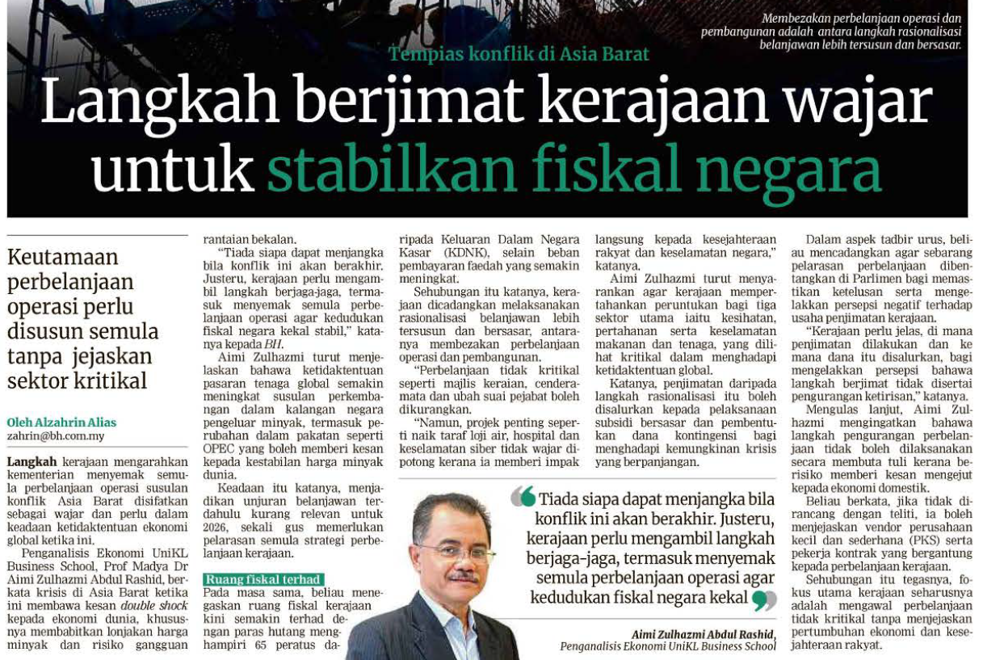
BERITA HARIAN
1 MEI 2026
BH|LANGKAH BERJIMAT KERAJAAN WAJAR UNTUK STABILKAN FISKAL NEGARA |MS 22

Slide 3
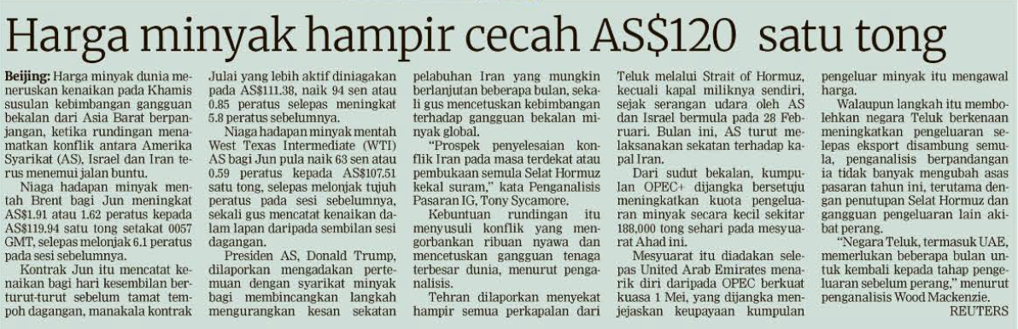
BERITA HARIAN
1 MEI 2026
BH|HARGA MINYAK HAMPIR CECAH AS$120 SATU TONG| MS 22

Slide 4
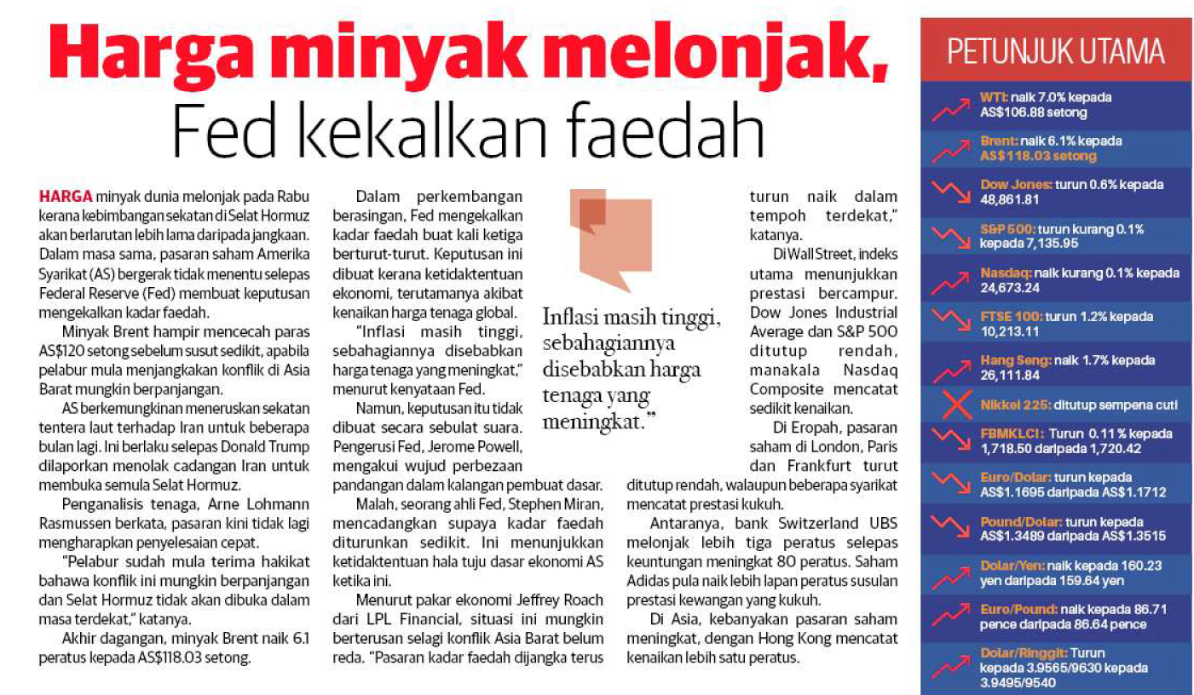
SINAR HARIAN
1 MEI 2026
SH|HARGA MINYAK MELONJAK, FED KEKALKAN FAEDAH| MS 29

Slide 5
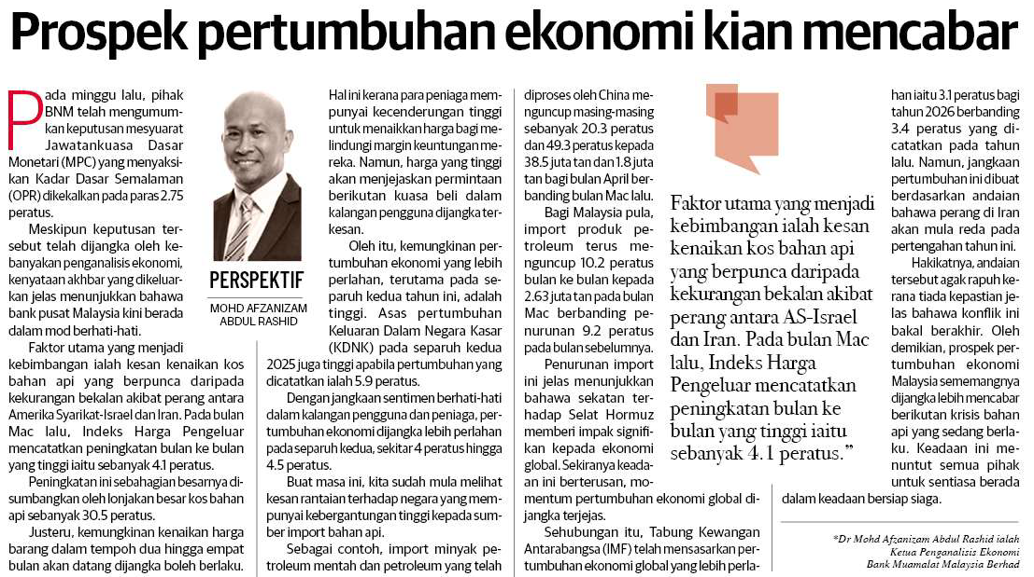
SINAR HARIAN
11 MEI 2026
SH|PROSPEK PERTUMBUHAN EKONOMI KIAN MENCABAR| MS 28

Slide 6
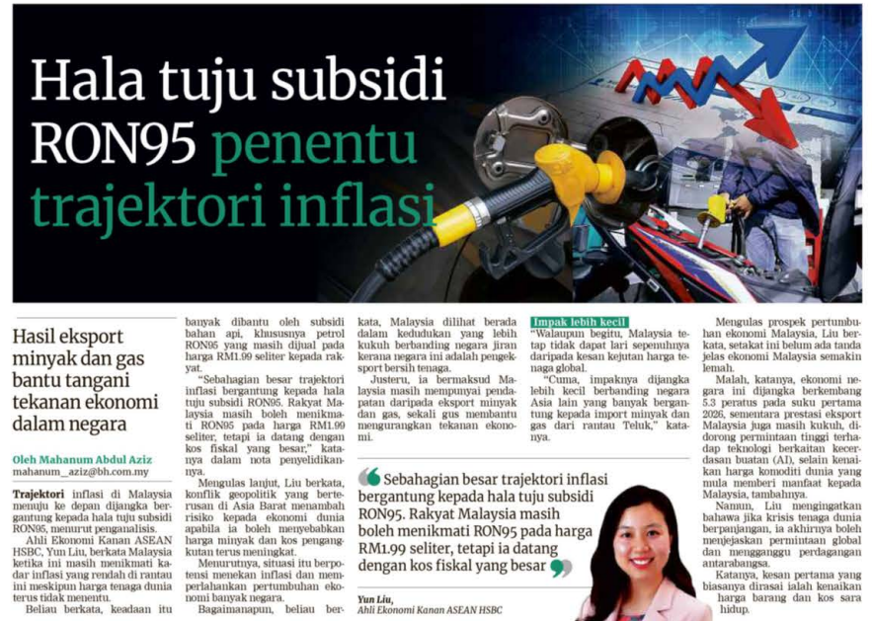
BERITA HARIAN
11 MEI 2026
BH|HALA TUJU SUBSIDI RON95 PENENTU TRAJEKTORI INFLASI| MS 20

Slide 7
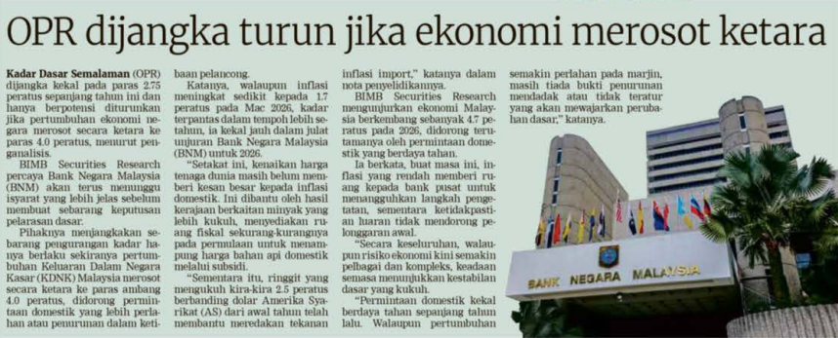
BERITA HARIAN
11 MEI 2026
BH| OPR DIJANGKA TURUN JIKA EKONOMI MEROSOT KETARA| MS 21

Slide 8
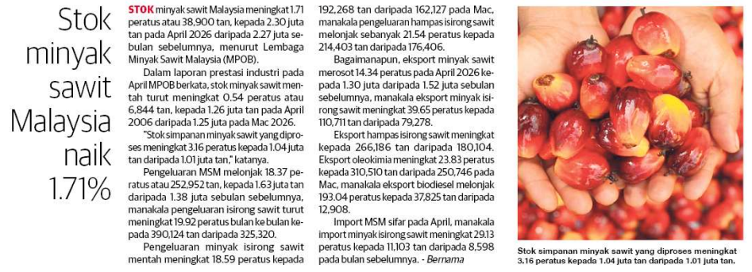
SINAR HARIAN
12 MEI 2026
SH|STOK MINYAK SAWIT MALAYSIA NAIK 1.71%| MS 32

Slide 9
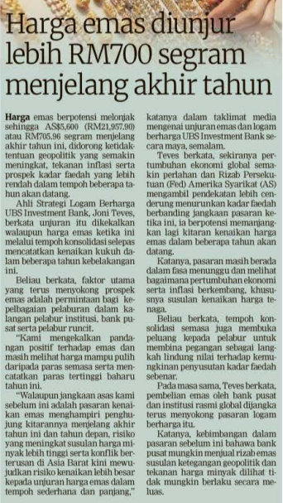
BERITA HARIAN
13 MEI 2026
BH|HARGA EMAS DIUNJUR RM700 SEGRAM MENJELANG AKHIR TAHUN| MS 23

Slide 10
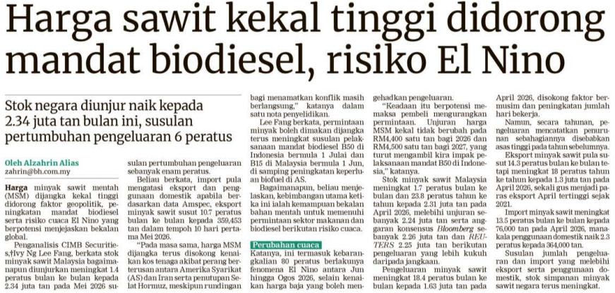
BERITA HARIAN
13 MEI 2026
BH|HARGA SAWIT KEKAL TINGGI DIDORONG MANDAT BIODIESEL, RISIKO El Nino| MS 24

Slide 11
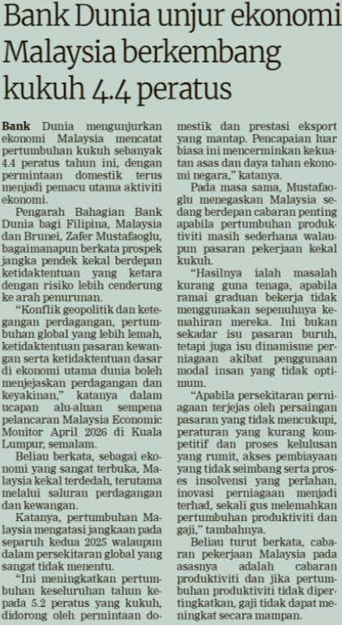
BERITA HARIAN
15 MEI 2026
BH|BANK DUNIA UNJUR EKONOMI MALAYSIA BERKEMBANG KUKUH 44 PERATUS| MS 24

Slide 12
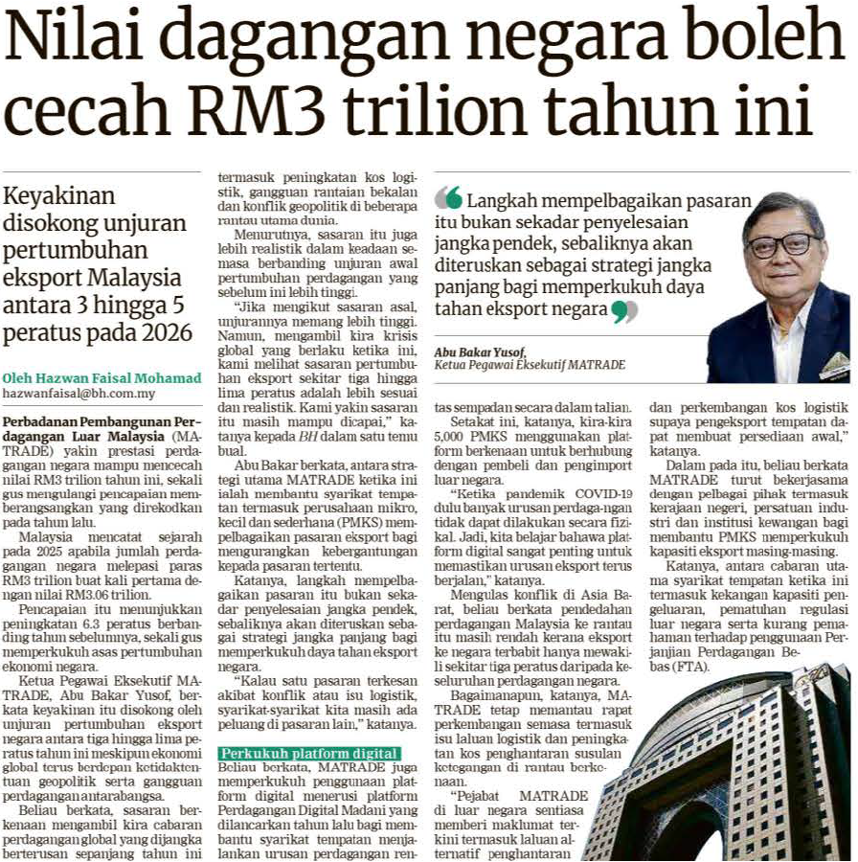
BERITA HARIAN
18 MEI 2026
BH|NILAI DAGANGAN NEGARA BOLEH CECAH 3 TRILLION TAHUN INI| MS 24

Slide 13
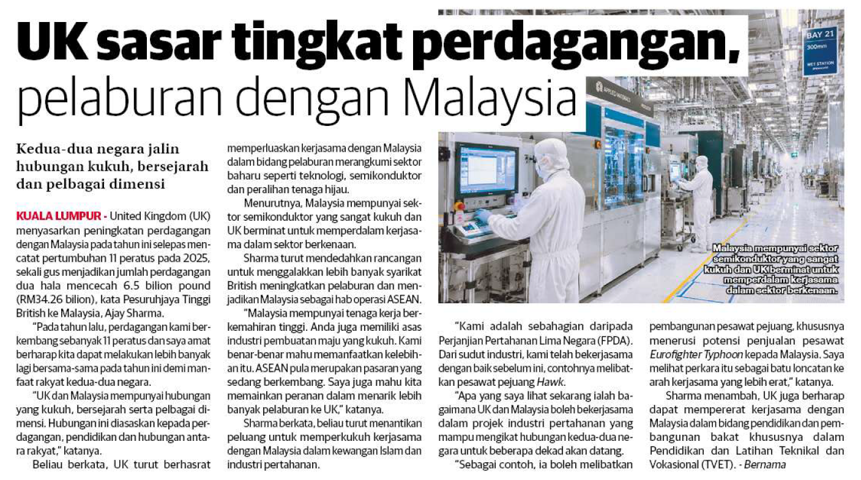
SINAR HARIAN
18 MEI 2026
SH|UK SASAR TINGKAT PERDAGANGAN, PELABURAN DENGAN MALAYSIA | MS 28

Slide 14
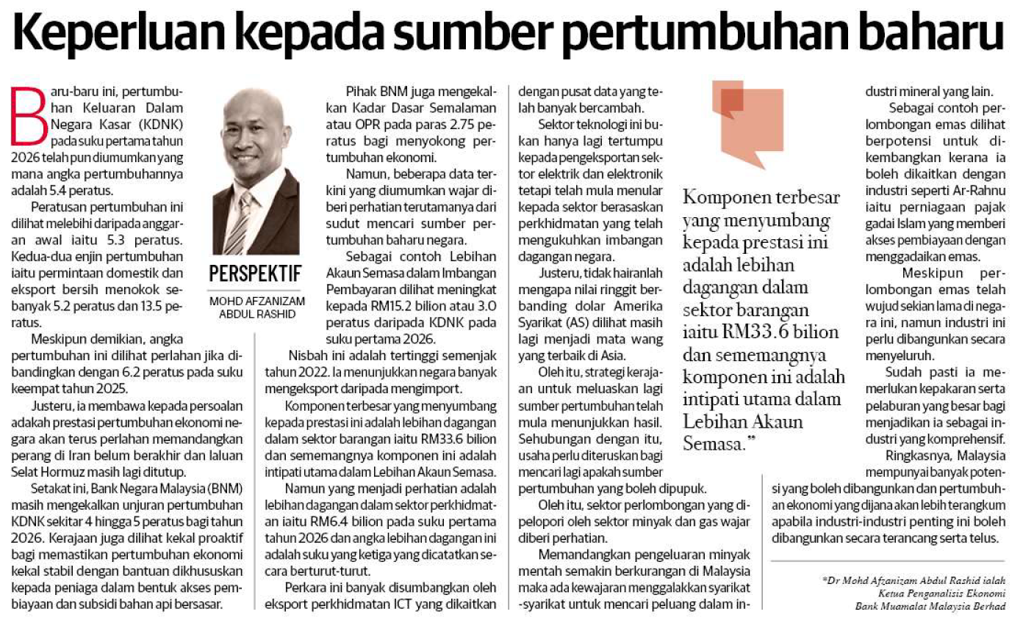
SINAR HARIAN
18 MEI 2026
SH|KEPERLUAN KEPADA SUMBER PERTUMBUHAN BAHARU| MS 26

Slide 15
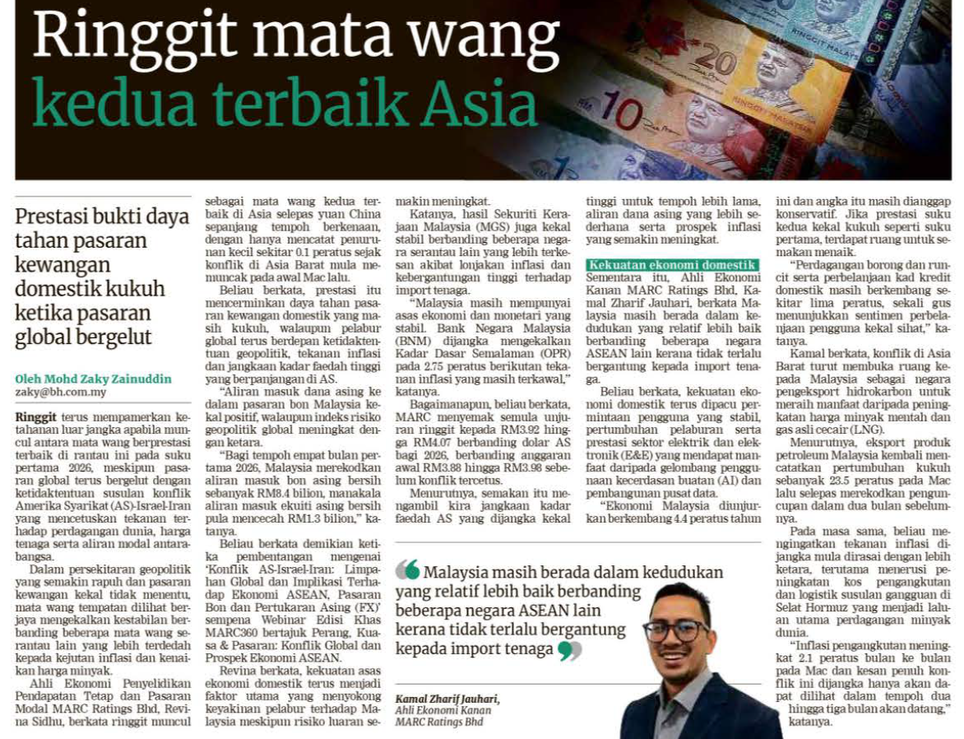
BERITA HARIAN
19 MEI 2026
BH|RINGGIT MATA WANG KEDUA TERBAIK ASIA| MS 22

Slide 16
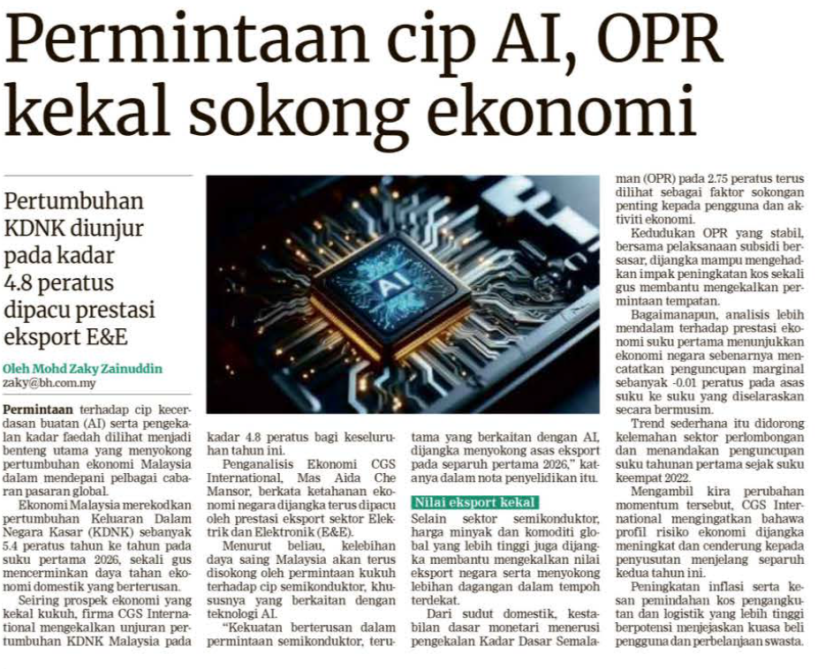
BERITA HARIAN
19 MEI 2026
BH|PERMINTAAN CIP AI,OPR KEKAL SOKONG EKONOMI| MS 24

Slide 17
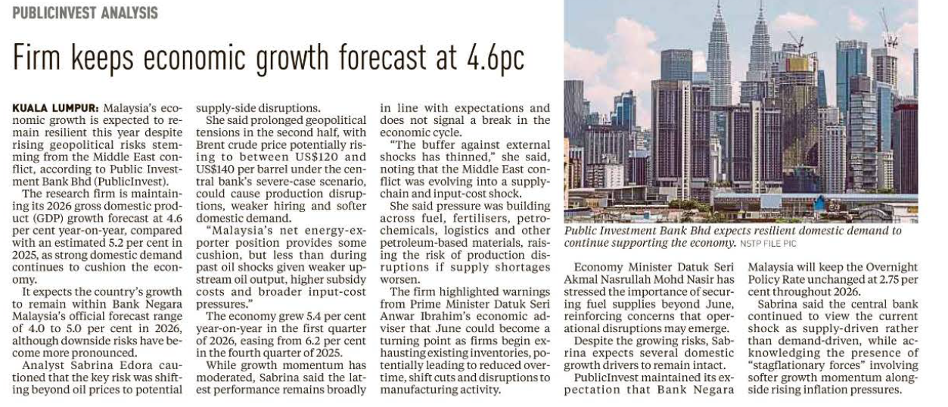
NEW STRAITS TIMES
19 MEI 2026
NST|FIRM KEEPS ECONOMIC GROWTH FORECAST AT 4.6pc| MS 6

Slide 18
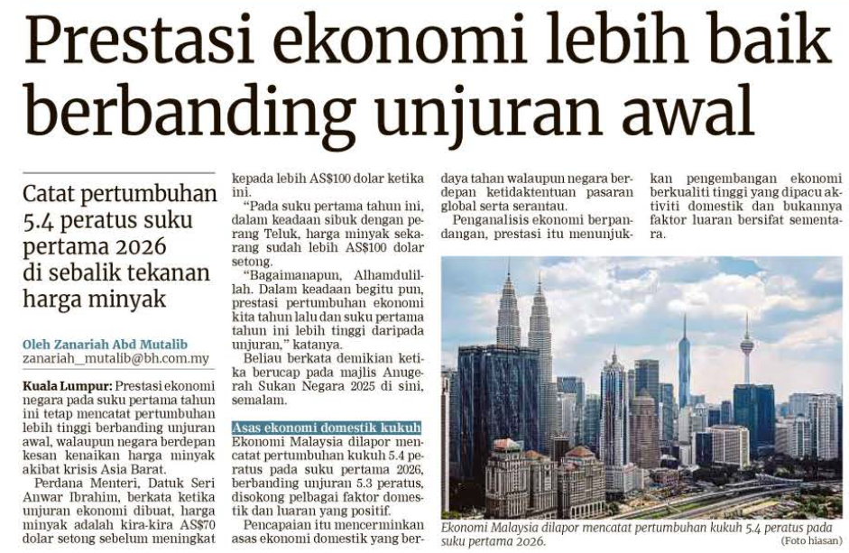
BERITA HARIAN
20 mei 2026
BH|PRESTASI EKONOMI LEBIH BAIK BERBANDING UNJURAN AWAL| MS 3

Slide 19
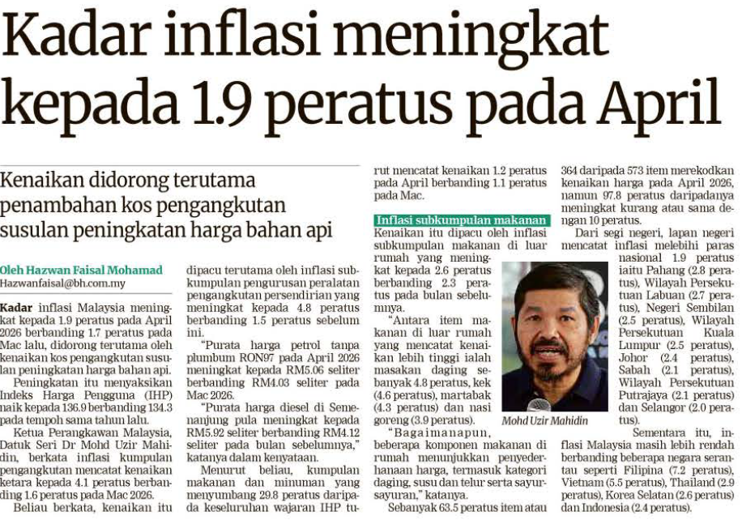
BERITA HARIAN
20 MEI 2026
BH|KADAR INFLASI MENINGKAT KEPADA 1.9 PERATUS PADA APRIL| MS 24

Slide 20
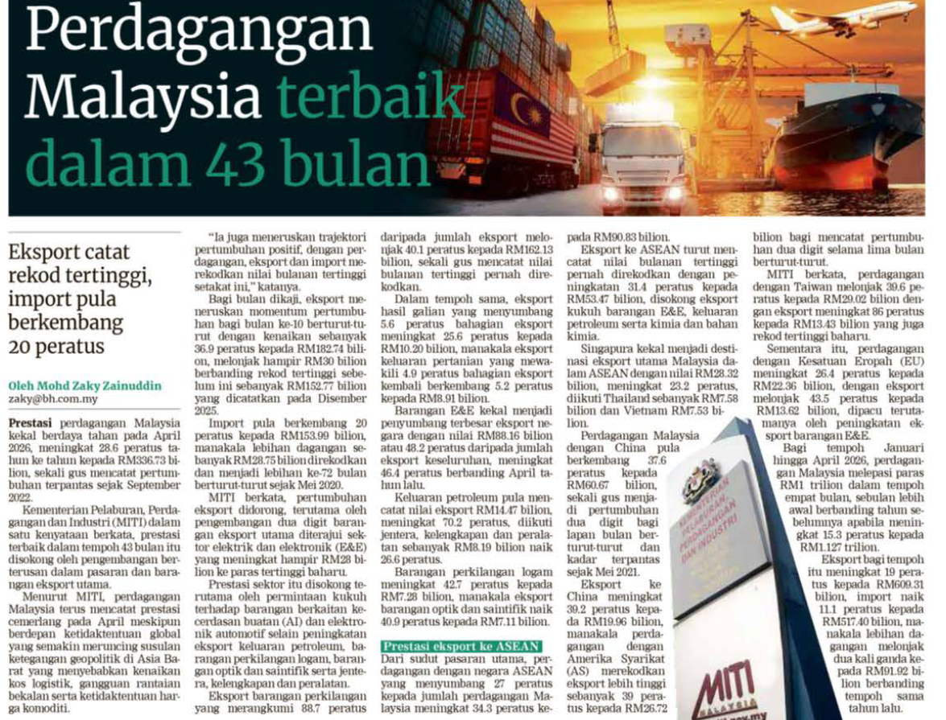
BERITA HARIAN
21 MEI 2026
BH|PERDAGANGAN MALAYSIA TERBAIK DALAM 43 BULAN| MS 22

